Slide 1

VIGILANCIA Y CONTROL
A LA GESTIÓN FISCAL
Juan Carlos Granados Becerra
Contralor de Bogotá, D.C.

Slide 2

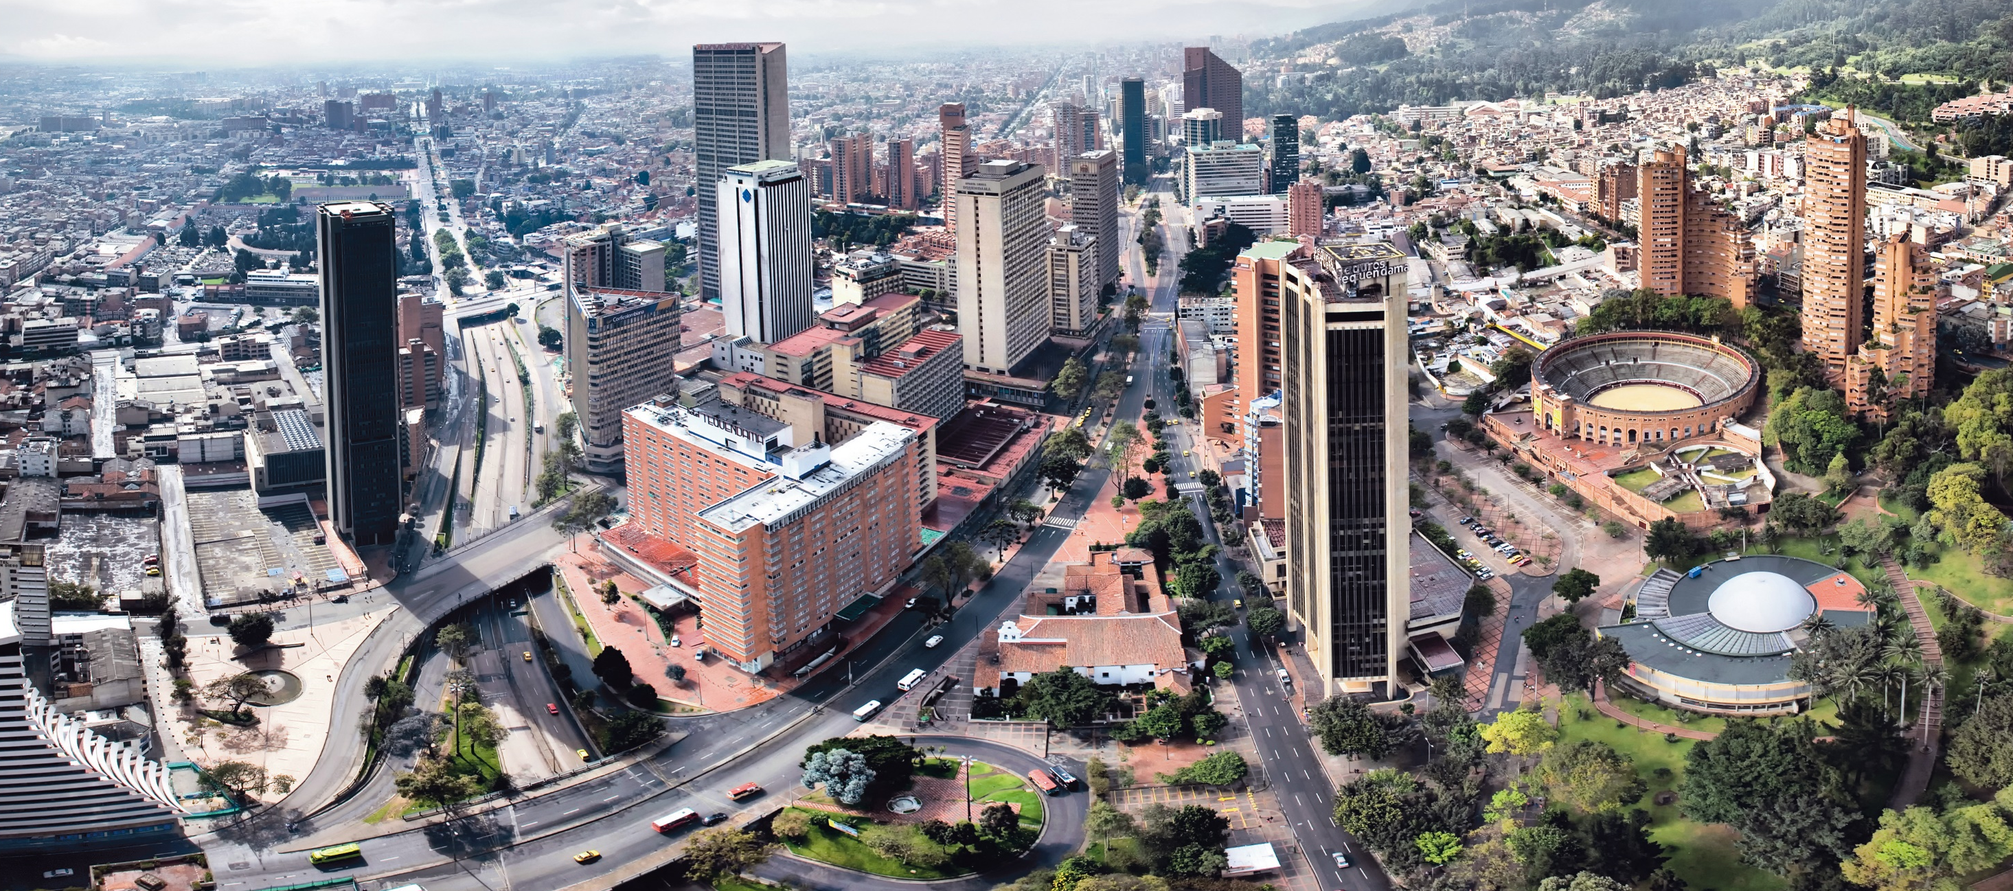

OBJETIVO 1
FORTALECER LA VIGILANCIA Y CONTROL A LA GESTIÓN FISCAL DESDE LOS RESULTADOS Y EL IMPACTO

Slide 3
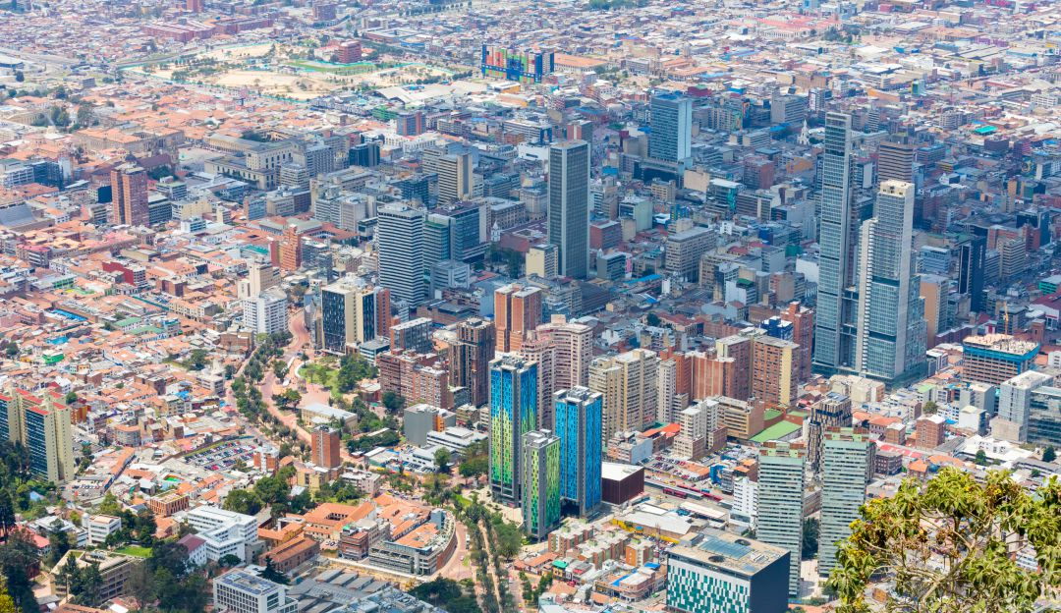

PROCESO DE VIGILANCIA Y CONTROL A LA GESTIÓN FISCAL
Ejercer la vigilancia y control a la gestión fiscal de los sujetos, en aras del mejoramiento de la calidad de vida de los ciudadanos del Distrito Capital.

Slide 4
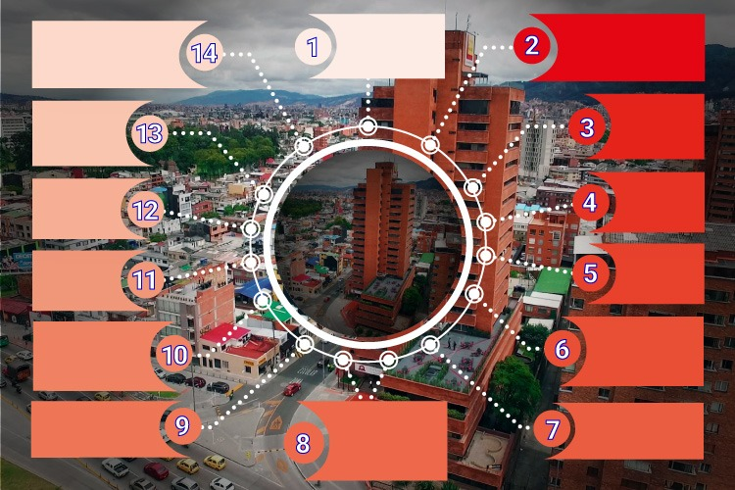
SUJETOS DE VIGILANCIA Y CONTROL
PARTICIPACIÓN CIUDADANA Y DESARROLLO LOCAL
20
CULTURA, RECREACIÓN Y DEPORTE
7
DESARROLLO ECONÓMICO, INDUSTRIA Y TURISMO
4
+363 Fondos de Servicios Educativos de los Colegios e Instituciones adscritas a la Secretaría de Educación.
SEGURIDAD, CONVIVENCIA Y JUSTICIA
3
EDUCACIÓN
3
96
SUJETOS DE
CONTROL
SALUD
10
EQUIDAD Y GÉNERO
1
SERVICIOS PÚBLICOS
13
GOBIERNO
8
MOVILIDAD
6
HÁBITAT Y AMBIENTE
13
*A partir de junio de 2019 son 95 sujetos; se elimina el Fondo de Vigilancia y Seguridad que se encontraba en liquidación.
GESTIÓN JURÍDICA
1
HACIENDA
5
INTEGRACIÓN SOCIAL
2

Slide 5

COBERTURA DEL CONTROL FISCAL
VIGENCIA | SUJETOS ASIGNADOS | SUJETOS AUDITADOS
2016 | 111 | 108
2017 | 96 | 95
2018 | 96 | 96
2019 | 95 | 95

Slide 6

TOTAL AUDITORÍAS
OBJETIVO 1
FORTALECER LA VIGILANCIA Y CONTROL A LA GESTIÓN FISCAL DESDE LOS RESULTADOS Y EL IMPACTO
982 Auditorías
2016-2019

Slide 7

HALLAZGOS FISCALES
Cuantía Hallazgos Fiscales
2016 – 2019
1.755 HALLAZGOS
$2.2
BILLONES

Slide 8
HALLAZGOS DE AUDITORÍA
TOTAL HALLAZGOS DE AUDITORÍA
ADMINISTRATIVOS: 11.616
PENALES: 260
DISCIPLINARIOS: 5.790

Slide 9
FENECIMIENTO DE LA CUENTA
La Contraloría de Bogotá, D.C. por mandato constitucional, tiene el deber de revisar y fenecer las cuentas que han de llevar los responsables del erario y determinar el grado de eficiencia, eficacia y economía con que hayan obrado, esta función se cumple mediante la práctica de las auditorías de regularidad.
AUDITORÍAS DE REGULARIDAD
VIGENCIA | TOTAL AUDITORÍAS DE REGULARIDAD | FENECIMIENTO CUENTA | NO FENECIMIENTO CUENTA
2016 | 94 | 63 | 31
2017 | 77 | 51 | 26
2018 | 85 | 65 | 20
2019 | 80 | 62 | 17
TOTAL | 336 | 241 | 94

Slide 10
FENECIMIENTO DE LA CUENTA
 | No. | SUJETO DE CONTROL
4 VIGENCIAS | 1 | Universidad Distrital Francisco José de Caldas (UDFJC)
 | 2 | Secretaría Distrital de Movilidad
 | 3 | Fondo de Desarrollo Local Ciudad Bolívar
 | 4 | Fondo de Desarrollo Local de Teusaquillo
 | 5 | Fondo de Desarrollo Local de Kennedy
 | 6 | Capital Salud. Entidad Promotora de Salud del Régimen Subsidiado S.A.S.
 | 7 | SKYNET de Colombia S.A.
SUJETOS DE CONTROL QUE NO SE LES HA FENECIDO LA CUENTA EN MÁS DE DOS DE LAS VIGENCIAS DE ANÁLISIS
 | No. | SUJETO DE CONTROL
2 VIGENCIAS | 1 | Instituto Distrital de Recreación y Deporte (IDRD)
 | 2 | Unidad Administrativa Especial Cuerpo Oficial de Bomberos (UAECOB)
 | 3 | Subred Integrada de Servicios de Salud Centro Oriente E.S.E.
 | 4 | Subred Integrada de Servicios de Salud Norte E.S.E.
 | 5 | Fondo de Desarrollo Local de Engativá
 | 6 | Fondo de Desarrollo Local de Santa Fe
 | 7 | Caja de Vivienda Popular
 | No | SUJETO DE CONTROL
3 VIGENCIAS | 1 | Instituto para la Economía Social (IPES)
 | 2 | Secretaría Distrital del Hábitat
 | 3 | Fondo de Prestaciones Económicas, Cesantías y Pensiones (FONCEP)
 | 4 | Fondo de Desarrollo Local de Usaquén
 | 5 | Fondo de Desarrollo Local de Fontibón
 | 6 | Fondo de Desarrollo Local de Suba
 | 7 | Subred Integrada de Servicios de Salud Sur E.S.E.
 | 8 | Secretaría Distrital de Desarrollo Económico

Slide 11

TEMAS DE IMPACTO

Slide 12

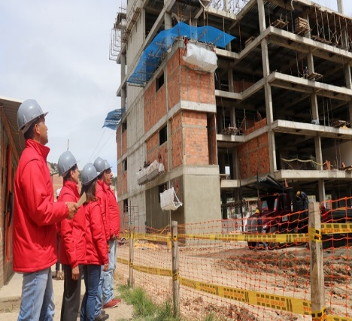
TEMAS DE IMPACTO
PROGRAMA DE ALIMENTACIÓN ESCOLAR (PAE)
Hallazgos fiscales por $14.627 millones
OBRAS E INFRAESTRUCTURA ESCOLAR
Hallazgos fiscales por $24.481 millones

Slide 13

TEMAS DE IMPACTO
IDEXUD
Hallazgos fiscales por $3.359 millones
INCOMPATIBILIDAD PENSIONAL – DOBLE EROGACIÓN Hallazgos fiscales por $2.247 millones
INFRAESTRUCTURA FÍSICA O SEDES UNIVERSITARIAS Hallazgos fiscales por $4.105 millones
Universidad Distrital
Universidad Distrital
Universidad Distrital

Slide 14
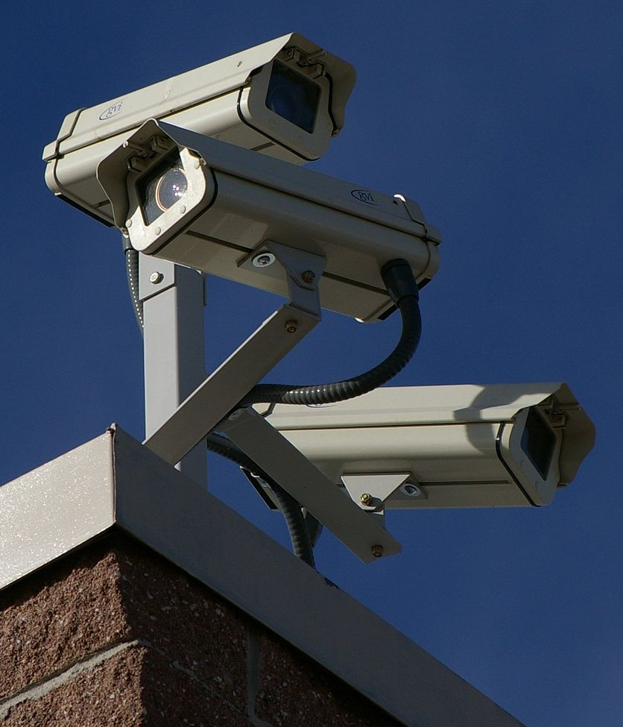
TEMAS DE IMPACTO
.
Secretaría Distrital de Seguridad, Convivencia y Justicia
SISTEMA DE VIDEO VIGILANCIA
EN BOGOTÁ
Hallazgos fiscales por $1.289 millones
CONSTRUCCIÓN O ADECUACIÓN DE LA INFRAESTRUCTURA DE SEGURIDAD
DE LA CIUDAD
Hallazgos fiscales por $1.710 millones
Secretaría Distrital de Seguridad, Convivencia y Justicia
MANTENIMIENTO DEL PARQUE AUTOMOTOR BOMBEROS (UAECOB)
Hallazgos fiscales por $360 millones
Unidad Administrativa Especial Cuerpo Oficial de Bomberos

Slide 15
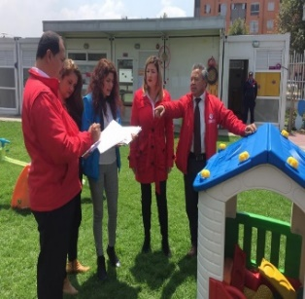

TEMAS DE IMPACTO
Inoperancia del sistema biométrico, hardware y software para los centros sociales de la Secretaría Distrital de Integración Social.
Hallazgo fiscal por $1.287 millones.
Falencias en contratos relacionados con publicidad para la Secretaría Distrital de Integración Social.
Hallazgos fiscales por $4.837 millones
Sobrecostos en la construcción parcial o total, ampliación en tres jardines de las localidades de Tunjuelito, Bosa y Mártires de Bogotá.
Hallazgo fiscal por $1.032 millones.
Secretaría Distrital de Integración Social
Secretaría Distrital de Integración Social

Slide 16

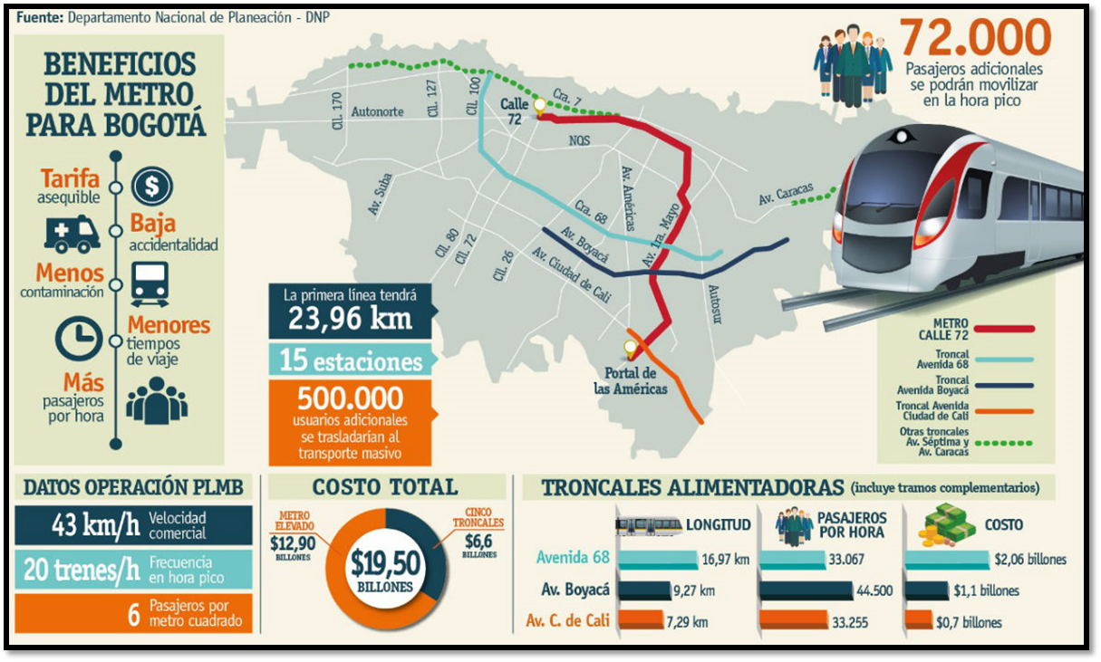
TEMAS DE IMPACTO
SISTEMA INTEGRADO DE TRANSPORTE PÚBLICO (SITP)
Pronunciamiento
TRANSMILENIO S.A - SECRETARÍA DE MOVILIDAD
EMPRESA METRO DE BOGOTA S.A. (EMB)
Hallazgos fiscales por $1.005.7 millones
.
EMPRESA METRO DE BOGOTA S.A. (EMB)

Slide 17
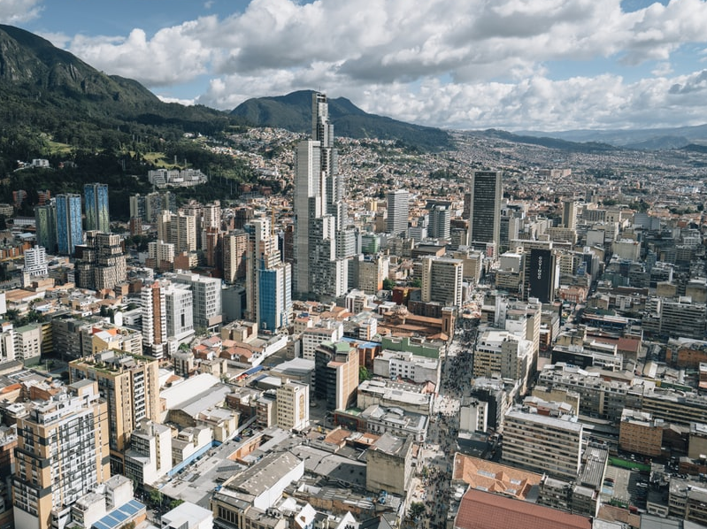
TEMAS DE IMPACTO
z
CÁLCULO DE CARGAS URBANÍSTICAS PARA LICENCIAS EXPEDIDAS EN VIRTUD DEL DECRETO DISTRITAL 562 DE 2014
Hallazgos fiscales por $37.151 millones
CURADORES URBANOS 1,2,3,4 Y 5

Slide 18
TEMAS DE IMPACTO
Recursos girados que no fueron invertidos para la optimización del tratamiento de la Planta de Lixiviados-Relleno Doña Juana.
Hallazgos fiscales por $3.261 millones
» Diseño, construcción y puesta en operación de un túnel, bajo la modalidad llave en mano, para el sistema de alcantarillado troncal Tunjuelo. Hallazgos fiscales por $39.757 millones
» Evaluación de los contratos complementarios que debió suscribir la EAAB ESP para la terminación del Interceptor Tunjuelo-Canoas.
Hallazgos fiscales por $242.721.9 millones
Unidad Administrativa Especial de Servicios Públicos (UAESP)
Empresa de Acueducto, Alcantarillado de Bogotá, EAB - E.S.P.
Trasportadora de Gas Internacional S.A. ESP.
» Donaciones que corresponden al 76.25% de la participación del Distrito a la Fundación Grupo de Energía de Bogotá. Hallazgos fiscales por $1.830 millones
» Pago por concepto de intereses por obligaciones financieras contraídas por IELAH y asumidas por TGI S.A. ESP con ocasión de la fusión.
Hallazgos fiscales por $19.167 millones
»Pago de TGI del Laudo Arbitral en contra de Contugas S.A.C.
Hallazgos fiscales por $70.224 millones
Grupo Energía de Bogotá S.A. E.S.P. GEB S.A. E.S.P.

Slide 19
TEMAS DE IMPACTO
» DATA CENTER ALMA de la ETB (obra inconclusa), proyecto no sostenible, deficiencia en la interventoría y problemas en la calidad de la obra, bodegaje y gastos incurridos por abandono.
Hallazgos fiscales por $14.271 millones
» FIBRA ÓPTICA en elementos adquiridos y no utilizados. Hallazgos fiscales por $2.541 millones
» PARQUE AUTOMOTOR sobrecostos, costos adicionales y contrato sin cumplimiento de requisitos legales.
Hallazgos fiscales por $3.294 millones
Pago de conceptos no reglamentados por la Comisión de Regulación de Energía y Gas Natural. Hallazgos fiscales por $86.535 millones
Empresa de Telecomunicaciones de Bogotá S.A. E.S.P. -ETB
Transversal UAESP-CODENSA

Slide 20
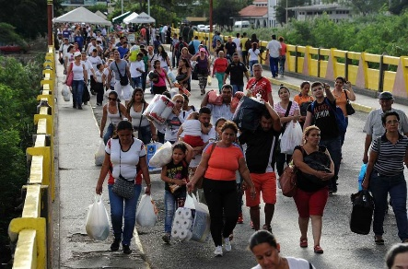
TEMAS DE IMPACTO
» Pronunciamiento sobre índices de casos de personas quemadas por pólvora, se advierte la necesidad de continuar con las campañas de educación y prevención de quemaduras por pólvora, evitando que este flagelo afecte a nuestra población infantil y genere los ya conocidos daños sociales y morales de otros años.
» Pronunciamiento relacionado con la atención en salud a los migrantes venezolanos en el Distrito Capital; se advierte sobre el impacto que ha tenido en la red pública hospitalaria y la atención a esta población.
Secretaría Distrital de Salud (SDS)
Pérdidas acumuladas y reducción del valor nominal de la acción afectando el capital suscrito y pagado y el resultado del ejercicio, y ocasionando una disminución de los aportes de cada uno de los socios.
Hallazgos fiscales por $12.647 millones
Capital Salud EPS

Slide 21
INDAGACIONES PRELIMINARES

Slide 22
INDAGACIONES PRELIMINARES
INDAGACIONES PRELIMINARES
2016 - 2019
Irregularidades relacionadas con la operación de los parqueaderos norte y sur del Estadio El Campín, de propiedad del Instituto Distrital de Recreación y Deporte.
Presunto detrimento $27.958 millones.
Irregularidades en convenios interadministrativos suscritos entre el Fondo de Desarrollo Local de Usaquén y la Unidad Administrativa Especial de Rehabilitación y Mantenimiento Vial (UAERMV). Presunto detrimento $1.203,7 millones.
Secretaría Distrital de Salud (SDS) y Fondo Financiero Distrital de Salud (FFDS). No cobro oportuno de cartera por vía prescripción.
Presunto detrimento $3.227,4 millones.
En la Empresa de Acueducto y Alcantarillado se realiza seguimiento a contratos relacionados con la terminación del interceptor Tunjuelo-Canoas y obras complementarias.
Presunto detrimento $6.593.3 millones.
Seguimiento a la liquidación del contrato 005 de 2012, suscrito por el Instituto de Desarrollo Urbano (IDU) y el consorcio AIA-CONCAY 2012. Presunto detrimento $8.917.2 millones.
Total Indagaciones trasladadas a Responsabilidad Fiscal : 31
$224.692,5
Millones

Slide 23
OBJETIVOS DE DESARROLLO SOSTENIBLE

Slide 24


Slide 25

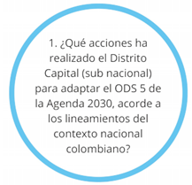
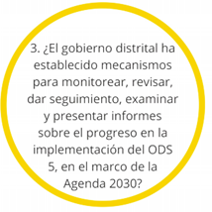
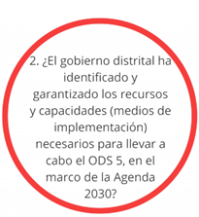
2018 Auditoría de Desempeño Coordinada ODS 5: “Igualdad de Género”
METAS ODS 5
5.1 Fin a toda forma de discriminación.
5.2 Eliminar toda forma de violencia.
5.3 Eliminar prácticas nocivas, como el matrimonio infantil, precoz y forzado.
5.4 Reconocer y valorar los cuidados y el trabajo doméstico no remunerado.
5.5 Participación plena y efectiva.
5.6 Acceso universal a la salud sexual y reproductiva y los derechos reproductivos.
5.a Emprender reformas de derecho a los recursos económicos en condiciones de igualdad.
5.b Empoderamiento de la mujer a través de las nuevas tecnologías.
5.c Políticas acertadas de promoción de la igualdad de género.
1
*Auditoría orientada por 3 preguntas identificadas como objetivos de auditoría.

Slide 26
2018 Auditoría de Desempeño Coordinada ODS 5:
“Igualdad de Género”
HALLAZGOS DE AUDITORÍA
Debilidades en el Proceso de Planificación del Orden Nacional, que incidieron en la no incorporación transversal y horizontal del ODS 5, en los instrumentos de planificación Distrital y Local.
Debilidades en el Proceso de Planificación del Orden Distrital que inciden en la no incorporación transversal y horizontal del ODS 5.
A pesar de existir indicadores en el Distrito Capital para las acciones con enfoque de género, los mismos no guardan coherencia con los de la Agenda 2030, para su seguimiento y medición.
1
2
3

Slide 27
2019 Auditoría de Desempeño Coordinada ODS 1: “Fin de la Pobreza” EN BOGOTÁ
Objetivo Específicos
HALLAZGOS NIVEL DISTRITAL
Objetivo 1 – Determinar y evaluar los proyectos de inversión y las acciones que ha implementado el Distrito Capital, para aportar al ODS 1 de la Agenda 2030.
1
Diferencias e incoherencias en la identificación de los Programas asociados al ODS 1 entre el PDDBMPT y los diferentes reportes realizados por los sujetos de control evaluados.
Objetivo 2 - Establecer si el Distrito Capital ha identificado y garantizado los recursos y capacidades (medios de implementación) necesarios para llevar a cabo el ODS 1, en el marco de la Agenda 2030.
2
El Distrito Capital no identificó los recursos para la implementación del ODS 1.
Objetivo 3 - Evaluar si el Distrito Capital ha establecido mecanismos para dar seguimiento, examinar y presentar informes sobre el progreso en la implementación del ODS 1, en el marco de la Agenda 2030.
3
Ausencia de mecanismos de monitoreo y seguimiento de la implementación del ODS 1.

Slide 28
2019 Auditoría de Desempeño Coordinada ODS 1: “Fin de la Pobreza” EN BOGOTÁ
HALLAZGOS NIVEL LOCAL
Inexistencia de un diagnóstico, acorde a las características territoriales y de población de las localidades de Bogotá D.C., en la construcción de lineamientos a los Fondos de Desarrollo Local (FDL) para aportar al ODS 1, a través de los proyectos de inversión y acciones.
No se cumplieron los objetivos propuestos en términos de oportunidad para el proyecto de ayudas técnicas para personas con discapacidad.
Carencia de indicadores para la medición y seguimiento de la implementación del ODS 1.
1
2
3

Slide 29
2019 – 2020 Auditoría de Desempeño "Relevamiento y evaluación de políticas implementadas con la finalidad de dar cumplimiento al ODS 1 desde la perspectiva de género (ODS 5) en el Distrito Capital, en el marco de la auditoría coordinada orientada por EFSUR y liderada por la EFS de Argentina.
Evaluación de la eficacia, eficiencia y economicidad de las acciones emprendidas por el gobierno para erradicar la Pobreza (ODS1), específicamente sobre la meta 1.2 (1.2.2 pobreza multidimensional) y meta 1.4 (1.4.1 servicios básicos), con perspectiva de Género (ODS5), período 2015 hasta agosto 2019.
OBJETIVOS ESPECÍFICOS
Identificar las acciones implementadas por la Administración Distrital para adaptar las metas que define la Organización de las Naciones Unidas para el análisis del ODS1, desde la perspectiva de género.
Identificar las acciones, procesos y mecanismos que aseguren el cumplimiento a las metas 1.2 y 1.4.
Establecer si los procedimientos de monitoreo y evaluación definidos permiten medir el logro de los resultados esperados.
OBJETIVO GENERAL
1
2
3

Slide 30
BENEFICIOS
DEL CONTROL FISCAL

Slide 31





BENEFICIOS DEL CONTROL FISCAL
* Valores en millones de pesos
VIGENCIA | VALOR DE BENEFICIOS | PRESUPUESTO EJECUTADO | TASA DE RETORNO DEL CONTROL FISCAL
2016 | 49.197.835 | 114.050 | 431,37
2017 | 311.571 | 130.640 | 2,38
2018 | 416.312 | 147.480 | 2,82
2019 | 9.559.086 | 165.108 | 57,90
ACUMULADO | 59.484.806 | 557.280 | 106,74
Durante las vigencias 2016 - 2019 se han generado beneficios del control fiscal por
$59,48
billones
AUDITORÍAS
INDAGACIONES PRELIMINARES
INFORMES
COBRO COACTIVO
POR CADA $1 INVERTIDO EN LA CONTRALORÍA DE BOGOTÁ DURANTE LA VIGENCIA 2016 A 2019, SE RETRIBUYERON AL DISTRITO CAPITAL $106,74
PROCESOS DE RESPONSABILIDAD FISCAL

Slide 32
PLANIFICACIÓN 2020

Slide 33

PLAN DE AUDITORÍA DISTRITAL (PAD) - 2020
AUDITORÍA DE REGULARIDAD
84
AUDITORÍA DE DESEMPEÑO
149
VISITA DE CONTROL FISCAL
4
TOTAL
AUDITORÍAS
237

Slide 34


